Slide 2
سنتكلم عن أكثر الأجهزة انتشارا واستخداما في حياتنا، في المنزل والمدرسة والعمل.
من تخبرني ما هذه الأجهزة؟!!

Slide 3

الدرس الأول: أساسيات الحاسب

Slide 4
سنتعلم اليوم بإذن الله:
ما هيه الحاسب
أجزاء الحاسب
التمييز بين الأجهزة الملحقة وأدوات التخزين

Slide 5

من خلال معلوماتك العامة ما هو الحاسب وما هي أهميته؟

Slide 6
ما هو الحاسب؟
عزيزتي بمساعدة الكتاب أوجدي الكلمات المفقودة ليكتمل لدينا تعريف الحاسب
واسترجاع
وتخزين
معالجة
جهاز إلكتروني يمكنه | ........ | و...... | و........... | البيانات
ويتيح ذلك الجهاز كتابة | ............ | والاستماع الى | ........ | ومشاهدة
........ | والتواصل مع | ........ | والقيام بالكثير من الأعمال المفيدة والمسلية
الصوتيات
المستندات
مع الأصدقاء
الفيديو

Slide 7
أنواع الحاسبات
أنواع أخرى
شخصية

Slide 8
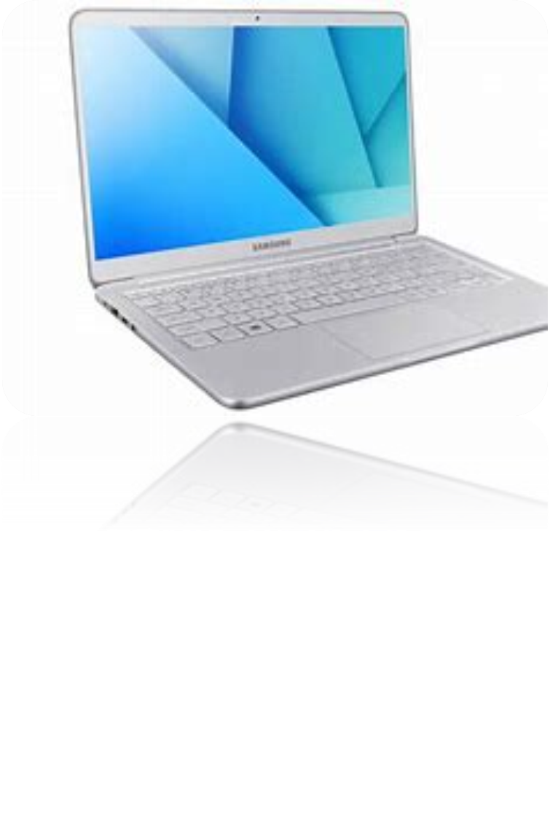
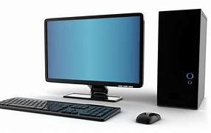
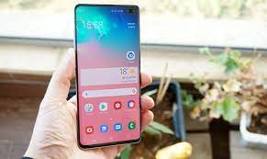
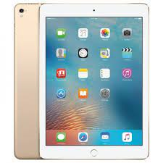
أنواع الحاسبات الشخصية
2- الحاسب المحمول
1- الحاسب المكتبي
3- أجهزة الحاسب اللوحية
4- الهواتف الذكية

Slide 9
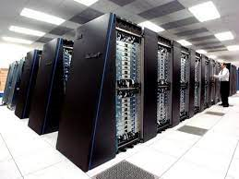
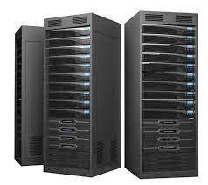
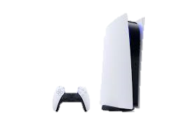
أنواع الحاسبات الأخرى
الحاسبات العملاقة
الحاسب الخادم ( Servers )
مشغلات ألعاب الفيديو

Slide 10
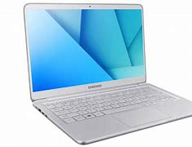
تقويم
ما اسم هذه الحاسبات الظاهرة أمامك:

Slide 11
تقويم
ضعي علامة ( ) أو ( ) أمام العبارات التالية:
الأيباد يعد نوعا من أنواع الحاسبات.
الحاسب الخادم يعد حاسبا خفيفا يسهل حمله والتنقل به.
برنامج الفوتوشوب يعد من أمثلة المكونات المادية التي يمكن تثبيتها على الجهاز.




Slide 12

الفرق بين الأجهزة والبرامج
الأجهزة أو المكونات المادية للحاسب هي الأجزاء الميكانيكية والكهربائية للحاسب مثل الشاشة والفأرة..الخ
البرامج هي التطبيقات المثبتة على الحاسب مثل نظام التشغيل أو مثل برنامج فتوشوب أو برنامج الورد ...الخ

Slide 13
مهم جدا
مكونات الحاسب
مكونات برمجية
مكونات مادية
أجزاء رئيسية
ملحقة

Slide 14
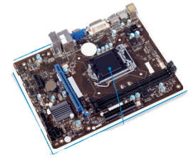
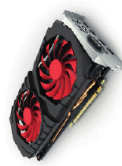
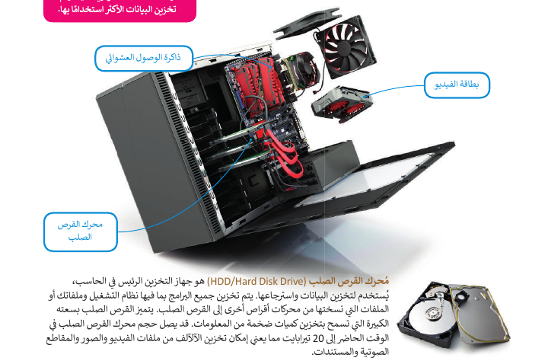
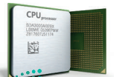
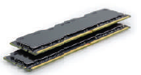
أجزاء الحاسب الرئيسية
بطاقة الفيديو
مُحرك القرص الصلب HDD/Hard Disk Drive
الذاكرة الوصول العشوائي RAM
وحدة المعالجة المركزية CPU
اللوحة الأم

Slide 15
تقييم نهائي
صلي كل كلمة بما يناسبها:
جهاز يمكنه ادخال ومعالجة وتخزين البيانات ثم اخراجها |  | عقل الحاسب ويقوم بالعمليات الحسابية والمنطقية
المعالج |  | الحاسب الآلي
القرص الصلب |  | حاسب محمول
حاسب مناسب لطالبة في المرحلة المتوسطة |  | يخزن فيه نظام التشغيل وملفاتك الخاصة
 |  | تحول البيانات من وحدة المعالجة الى صور على الشاشة

Slide 16
أشكر لكن تفاعلكن
لا تنسي حل الواجب بمنصة مدرستي ومذاكرة الدرس

Slide 17
مراجعة للدرس الماضي

Slide 18

الـأجهزة الملحقة بالحاسب

Slide 19
الـأجهزة الملحقة بالحاسب
إدخال
اخراج
ادخال وإخراج
تخزين

Slide 20
ابنتي الغالية اطلعي على هذا النص ثم أجيبِي على الأسئلة لنتعرف معا على أقسام الأجهزة الملحقة
أجهزة الحاسب الملحقة هي مجموعة من الأجهزة الطرفية التي نقوم بتوصيلها للحاسب، وقد قسمت إلى عدة أقسام حسب وظيفتها التي تقوم بها ، فهناك أجهزة تسمى أجهزة الإدخال لأنها نقوم بإدخال البيانات للحاسب مثل النصوص والصور والفيديو، وهناك أجهزة تسمى أجهزة التخزين لأنها تخزن وتحتفظ بالبيانات الى حين الحاجة لها ، وأيضا هناك قسم يسمى أجهزة الإخراج وسميت بذلك لأنها تخرج البيانات الى المستخدم على سبيل المثال الشاشة تخرج لنا الصور لنشاهدها.
س1: ما اسم الأجهزة التي تسمح بإدخال البيانات للحاسب؟
س2 : ما اسم الأجهزة التي تحتفظ بالبيانات ؟
س3: اذكري مثال على أجهزة الإخراج

Slide 21
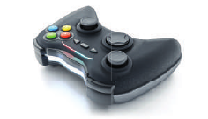
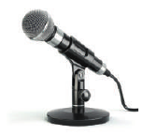
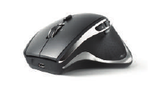
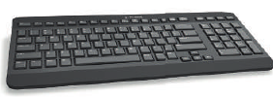
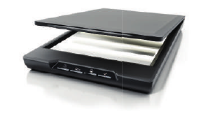
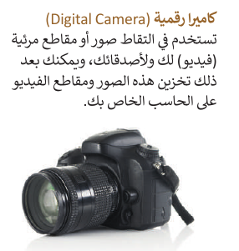
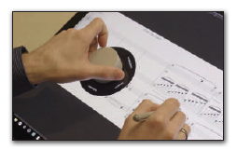
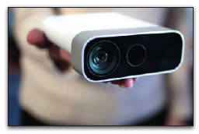
أجهزة الإدخال
من أنا ... اذا لم تعرفيني بإمكانك البحث عني في صفحة (13 و14)
لوح الألعاب
المايكرفون
الفأرة
لوحة المفاتيح
الماسح الضوئي
كاميرا رقمية
سيرفس دايل
كنيكت

Slide 22
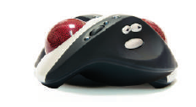
أجهزة التأشير
الماسح الضوئي

Slide 23
تقويم
ما اسم هذا الجهاز؟
ما وظيفة هذا الجهاز؟
ما اسم الجهاز الذي يمكنني من ادخال النصوص الى الحاسب؟
لوحة المفاتيح

Slide 24
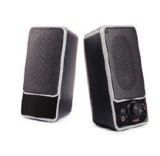
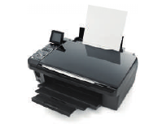
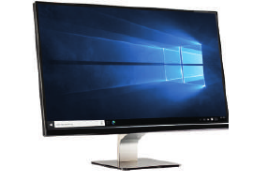
أجهزة الإخراج
ما وظيفة الأجهزة التالية؟
مشاهدة العروض
سماع الأصوات
طباعة البيانات ورقيا

Slide 25
تقويم
ما اسم هذا الجهاز وما وظيفته؟
أي من الطابعات تستخدم الحبر السائل ( النفاثة – الليزر)؟

Slide 26
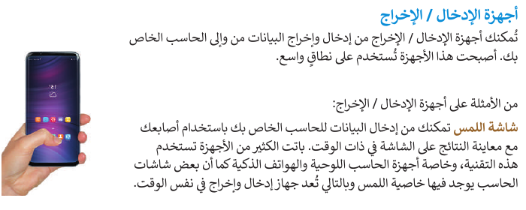
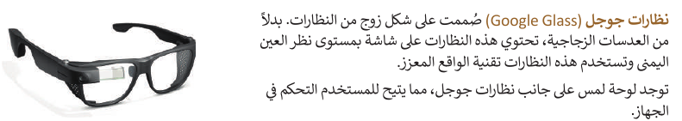
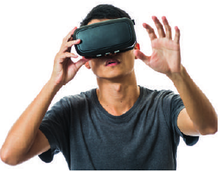
أجهزة ادخال وإخراج في آن واحد
نظارة جوجل
صلي كل جهاز باسمه المناسب له
نظارة الواقع الافتراضي
شاشة اللمس

Slide 27
تقويم
تعد أحد أجهزة الإدخال والإخراج في الحاسب:
الطابعة
لوحة المفاتيح
شاشة اللمس

Slide 28
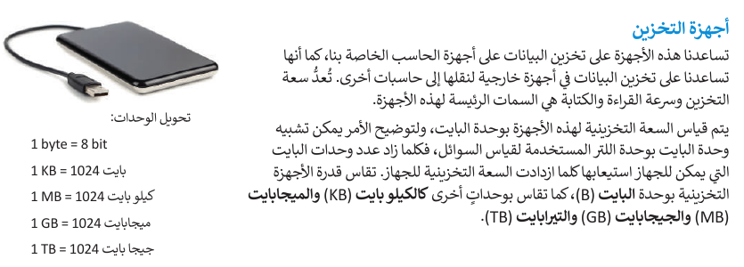
أجهزة التخزين

Slide 29
أجهزة التخزين

Slide 30
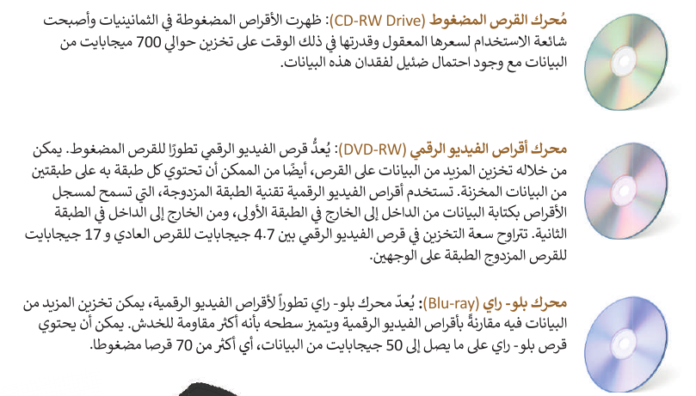

Slide 31
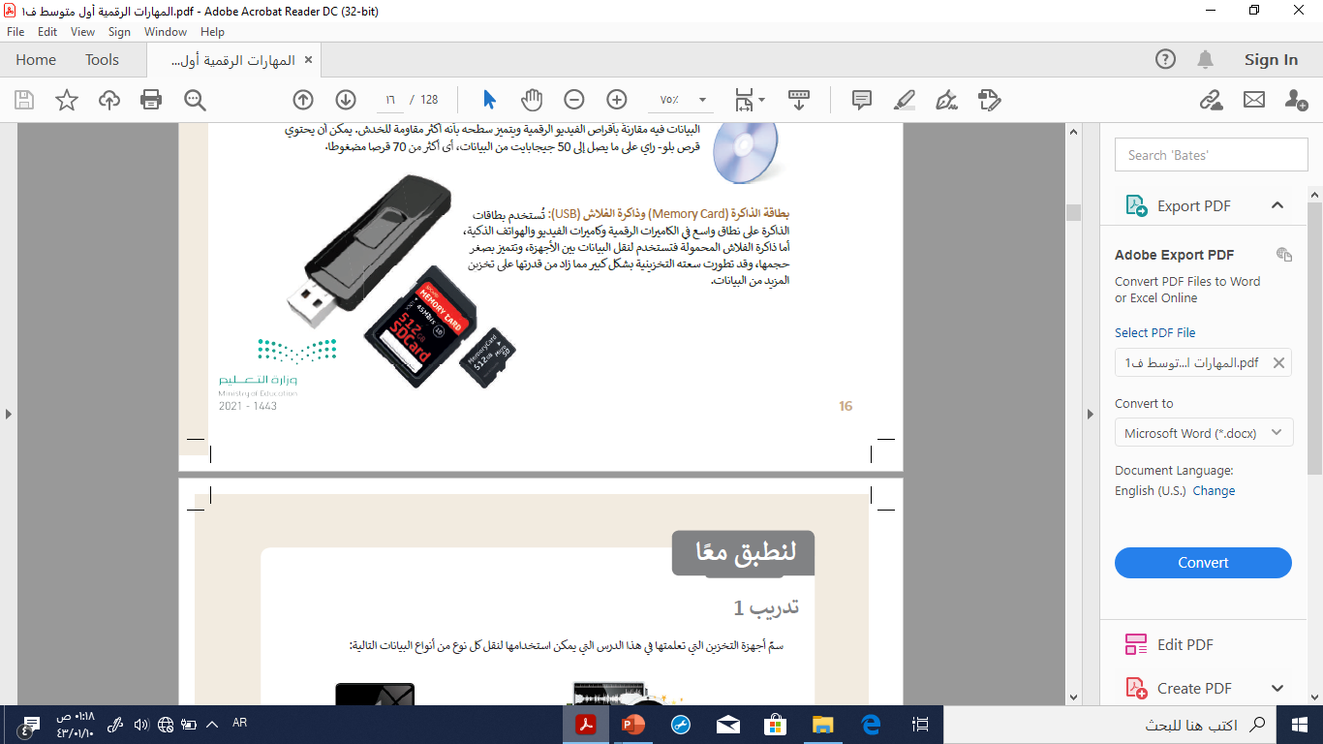

Slide 32

الواجب: عمل خارطة ذهنية تلخص جميع ملحقات الحاسب
سبحانك اللهم وبحمدك .. أشهد أن لا إله إلا أنت أستغفرك وأتوب إليك

Slide 33
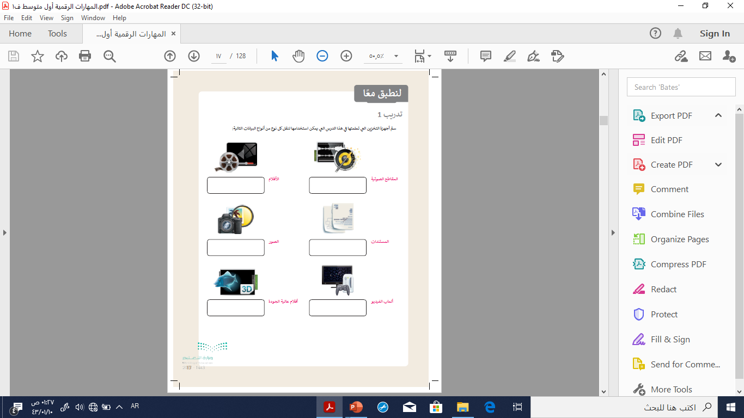
تقويم ختامي

Slide 34
